Slide 1
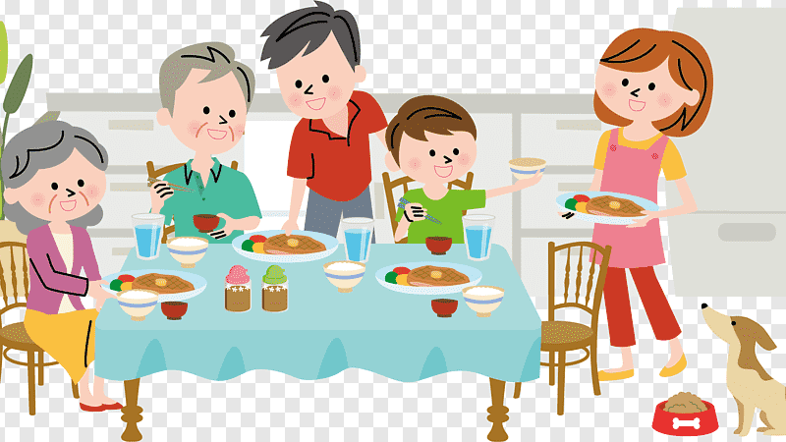
Memo visita muchos lugares
Memo, se levantó muy temprano.
Su madre- le dijo: es la hora del desayuno, Memo. Por lo que Memo, se dispuso a sentarse en la mesa. Que ricooo, decía mientras, se sentaba de manera correcta a la mesa y conversaba en familia para empezar a desayunar.
Su perrito, Doky, también disfrutaba de un buen desayuno.

Slide 2
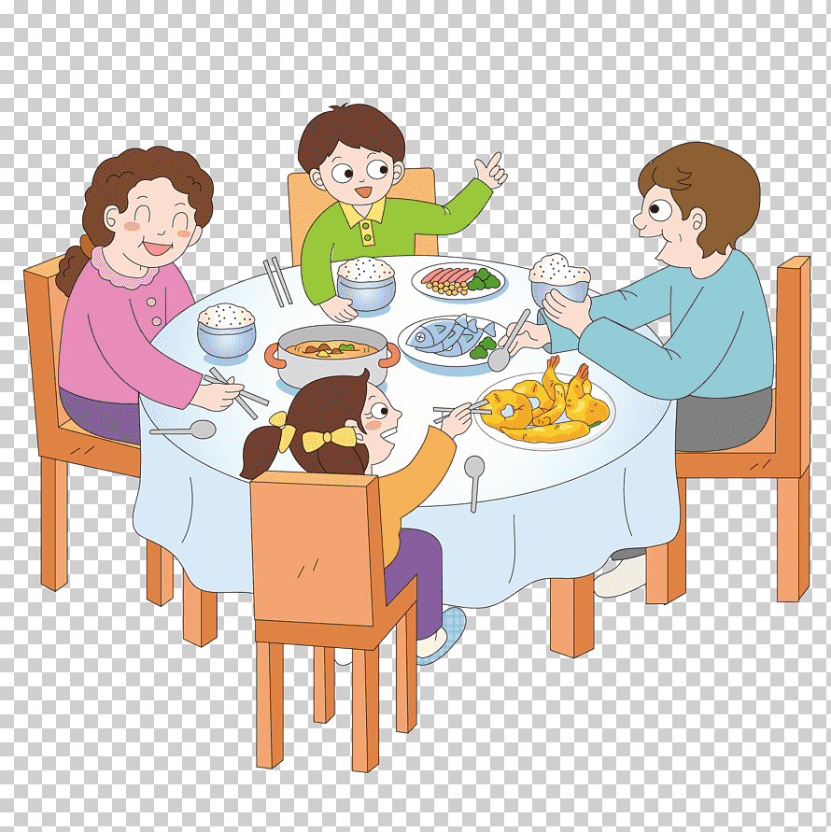
Hora del Desayuno
Así, todos los miembros de la familia, se sentaron a la mesa.
Luego, colocaron la servilleta en su regazo, tomaron sus cubiertos adecuadamente y comenzaron a disfrutar su desayuno con mucha alegría.

Slide 3
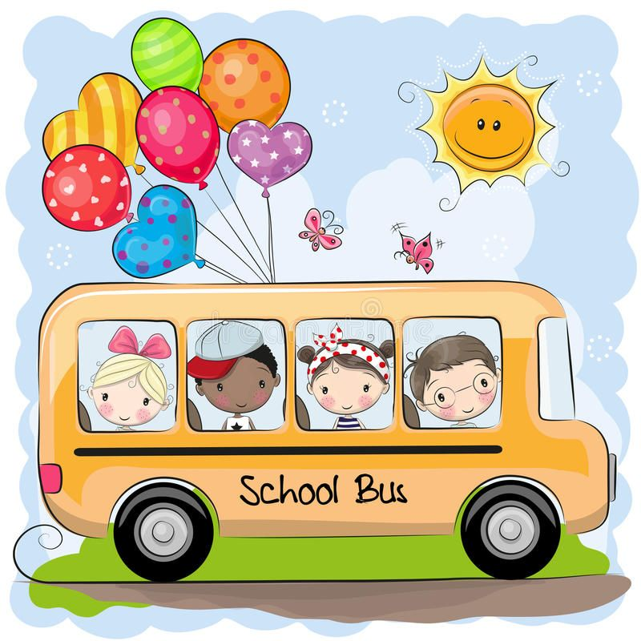
Memo sube al transporte colegial
Luego, Memo se dirige al busito colegial junto a sus compañeros para asistir al colegio.

Slide 4
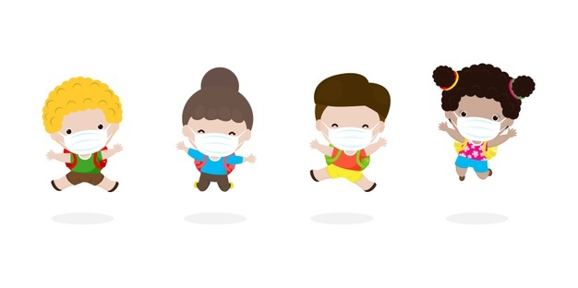

Al subir al bus, el conductor, les indica a los niños, lo siguiente:
Coloca tu mascarilla.
Guarda tu distancia.
Guarda silencio o Habla en voz baja.
No deben molestar al compañero.
No debemos sacar las manos, ni cabeza por la ventana.
Bajarse en orden al llegar a la escuela.

Slide 5
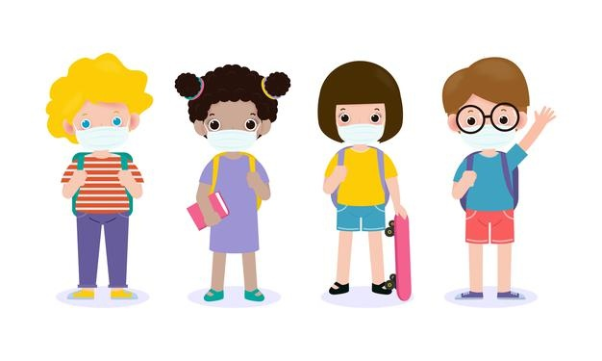
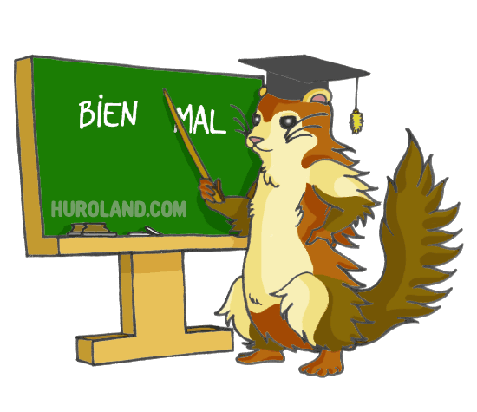
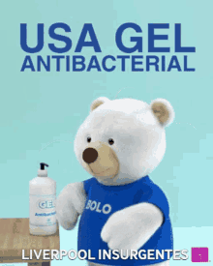
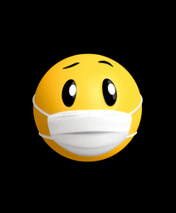
Memo, llega a la escuela, guarda su distancia, coloca gel en sus manos y sigue las indicaciones de la maestra ante el virus.

Slide 6
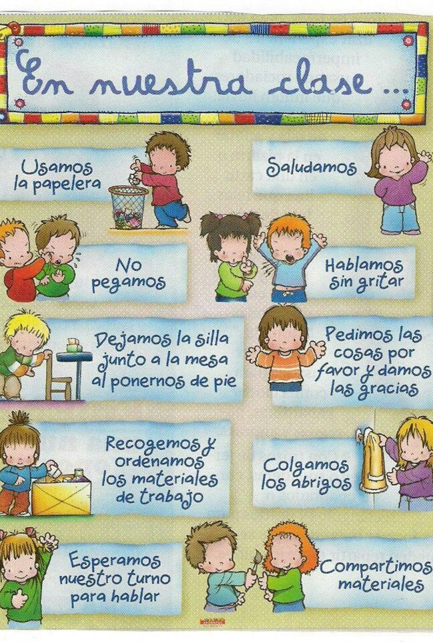
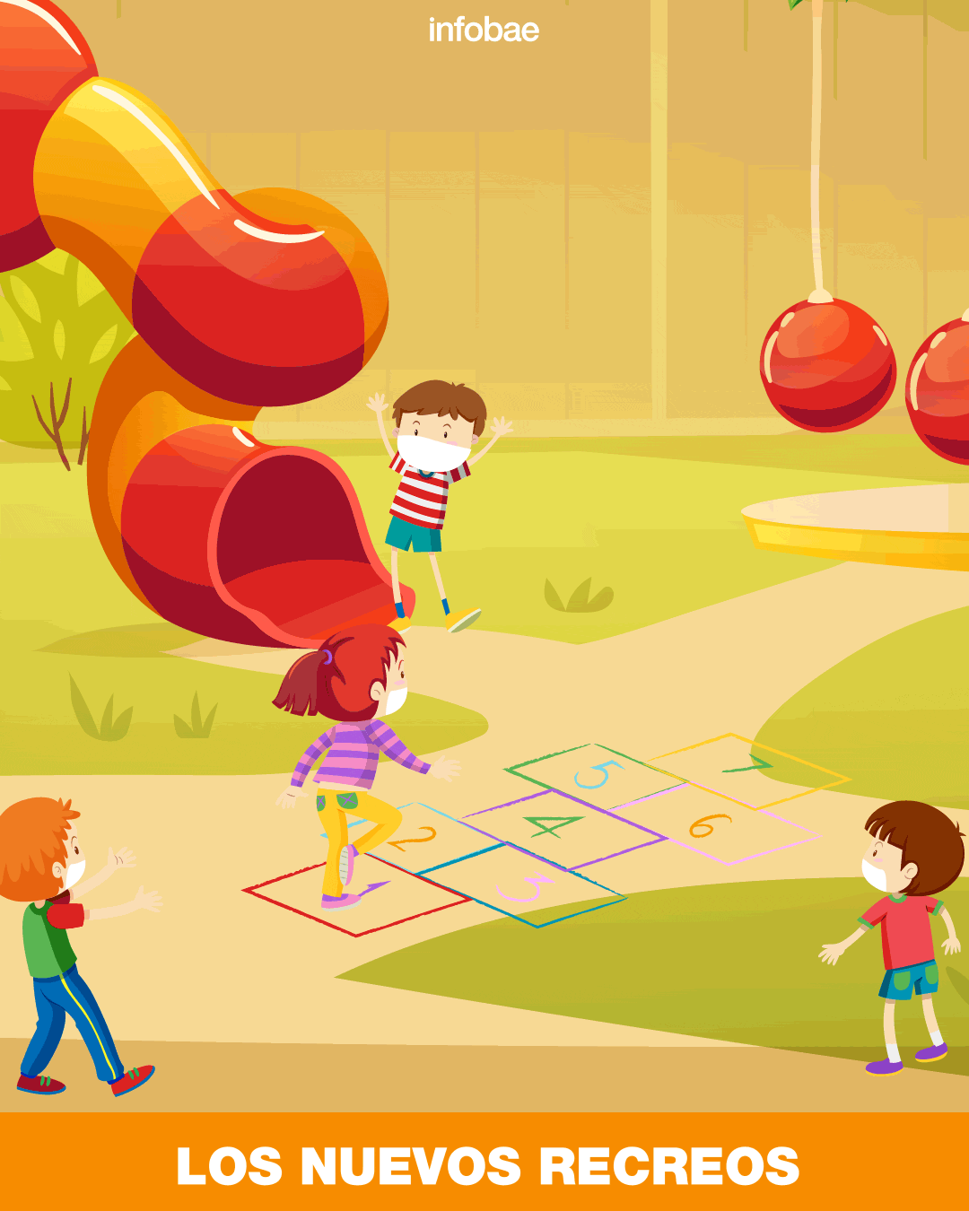
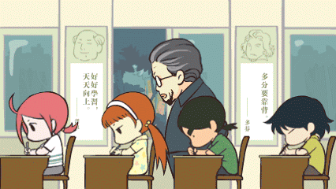
Memo, llega a la escuela, la maestra lee y explica las normas para comportarse en la clase.
María, una compañerita de Memo, juega felizmente a la rayuela con otros compañeros. Mientras tanto, en el examen de las vocales, los niños se copian, ¿esto, estará bien, niños?

Slide 7
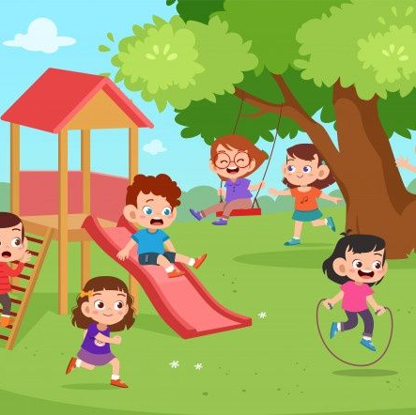
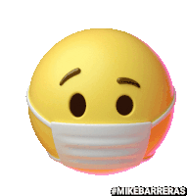
Memo, llega al parque
Lulú, la mamá de Memo invita a Memo al parque a jugar, Memo se pone muy contento, al llegar al parque y ver a sus amigos.
Memo, les pregunta a sus amigos y ¿por qué no se han colocado su mascarilla? Ellos, contestan que luego. Uhmm, Memo piensa en la respuesta de sus compañeros.

Slide 8
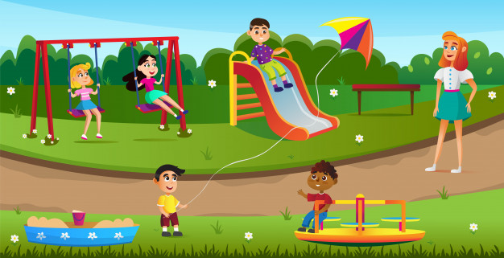
Memo aprende las reglas del parque:
Otras normas de comportamiento en el parque, le cuenta su mamá, Lulú son:
Cuidar las instalaciones.
Cuidar y proteger plantas, animales, etc.
Colocar la basura en su lugar.
Convivir felizmente.

Slide 9
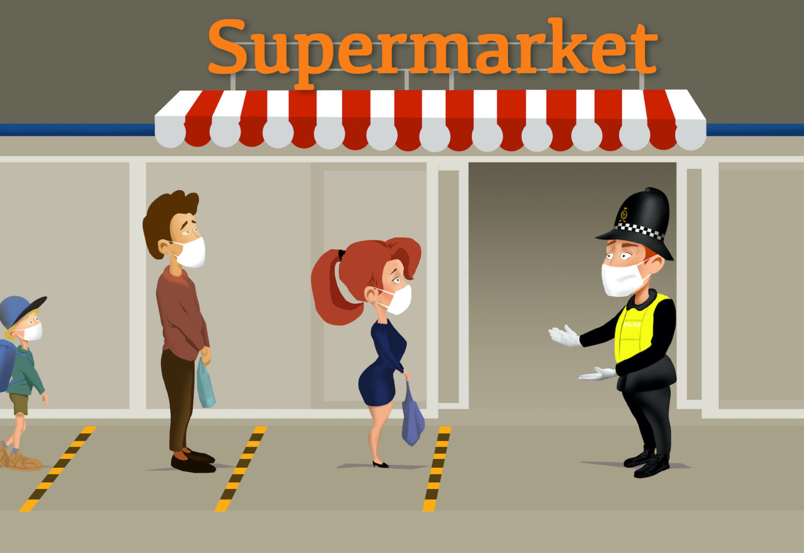
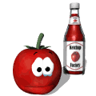
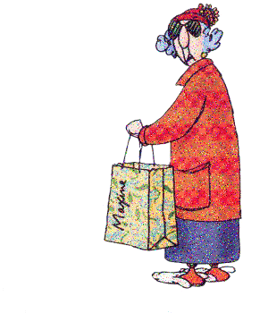
Memo va al supermercado
Memo, decide acompañar a su papá al supermercado, el se pone su mascarilla y deciden ir super carnes de Monagrillo, estando allí, Memo limpia sus manos, se toma la temperatura y desinfecta el carrito, antes de comprar. También, mantiene su distancia.
Memo es cortés y ayuda a una anciana a encontrar la salsa de tomate.

Slide 10
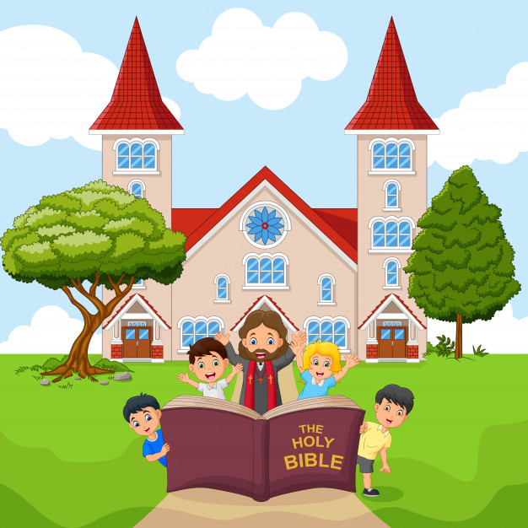
Memo visita la iglesia
Llega el domingo y toda la familia, decide ir a la iglesia, Memo se sienta a rezar y alabar a Dios. Luego, guarda silencio, mientras escucha la palabra el señor con mucha alegría y así, Memo aprendió como comportarse adecuadamente en muchos lugares.

Slide 11
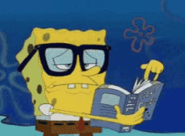
Referencias bibliográficas
Pinterest
Freepik
Tenor

Slide 12

Creado por Lourdes Barreno
CFIBA Papa Francisco

